Slide 1
C++的初步知识

Slide 2
1.1 从C到C++
C语言是结构化和模块化的语言，C程序的设计者必须细致地设计程序中的每个细节，准确地考虑程序运行时每一时刻发生的事情，当程序规模变大时，结构化程序设计就显得力不从心。
为了解决软件设计危机，在20世纪80年代提出了面向对象的程序设计思想（OOP）在实践中人们发现C语言使用如此广泛，如果在它的基础上发展一种面向对象的语言，一定会让大众容易接收这种语言，所以产生了C++。

Slide 3
AT&T发布的第一个C++编译系统是一个预编译器，它把C++代码转换成C代码，然后再用C编译系统生成目标代码。
1988 产生第一个C++编译系统
1989 C++2.0 类的多重继承
1991 C++3.0 类的模板
C++4.0 异常处理、命名空间
1997 ANSI发布C++标准

Slide 4
C++既可以用于面向过程的结构化程序设计，也可用于面向对象的程序设计。
C++对C的增强体现在两个方面：
1.对原来的面向过程机制做了扩充。
2.增加了面向对象的机制。
学习C++之后，既可以进行面向对象的程序设计，也可以进行面向过程的程序设计。

Slide 5
C++语言的词法和词法规则
C++语言的字符集
等同于C语言的字符集，包括：（1）大小写英文字母（2）数字字符（3）其他ASCII码字符（除@、$外） 。
单词及词法规则
单词是构成语句的关键成份之一，通常由若干字符组成，C++有几种单词：1.关键字 2.标识符3.运算符 4.分隔符 5.注释符。

Slide 6
关键字
是C++语言中的命令字，它是预定义好的单词，C++编译程序对其有专门的解释。
int、float、if、else、while、switch等等。
标识符
程序员用标识符对程序中元素实施命名，包括函数名、类名、对象名、类型名、变量名、常变量名、数组名等。
标识符以字母或下划线开始，后跟字母、数字、下划线，标识符区分大小写字母。

Slide 7
运算符
运算符代表某种操作的单词，由一个或多个字符组成。
注意运算符的优先级和结合顺序。
分隔符
在语句中关键字和标识符之间、各个语句之间要用分隔符分开。C++常用的分隔符有空格、逗号、分号、冒号、大括号。

Slide 8
注释符
C++提供了两种注释符。
/ * 注释* /
// 注释

Slide 9
1.2 最简单的C++程序
例1.1输出一行字符“This is a C++ program.”。
#include <iostream> // 用cout输出时需要用
// 此头文件
using namespace std; // 使用命名空间std
int main()
{
cout<<"This is a C++ program.\n";
// 上面用C++的方法输出一行
return 0;
}

Slide 10
(1)标准C++规定main函数必须声明为int类型，如果程序正常运行，向操作系统返回一个零值，否则返回非零值，通常是-1。
(2)C++程序中可以用/*…*/做注释，可以用//做注释。前者可以做多行注释，后者只做单行注释。
(3)C++程序中常用cout、cin进行输出输入，cout是C++定义的输出流对象，<<是插入运算符。

Slide 11
(4)使用cout、cin需要用头文件iostream，在程序开始要用#include声明包含的头文件。
(5) using namespace std; 意思是使用命名空间。C++标准库中的类和函数是在命名空间std中声明的，因此程序中如用C++标准库中的有关内容（此时需要用#include命令行），就要用using namespace std; 语句声明。

Slide 12
例1.2 求a和b 两个数之和
// 求两数之和
#include <iostream> // 预处理命令
using namespace std; // 使用命名空间std
int main() // 主函数首部
{ // 函数体开始
int a,b,sum; // 定义变量
cin>>a>>b; // 输入语句
sum=a+b; // 赋值语句
cout<<"a+b="<<sum<<endl; // 输出语句
return 0; // 如程序正常结束，返回一个零值
}

Slide 13
cin 是C++定义的输入流对象。”>>”是提取运算符，与cin配合，其作用是从输入设备中提取数据送到输入流cin中。在程序执行时，键盘输入的第一个数据赋予a，第二个数据赋予b 。
cout语句中的endl是C++控制符常数，作用是让光标换行。
如果在本程序运行时输入：
123 456 <回车>
程序则输出：
a+b = 579

Slide 14
例1.3 求两个数中的大数
#include <iostream>
using namespace std;
int main()
{ int max(int x,int y) ; //对max函数作声明
int a,b,c;
cin>>a>>b;
c=max(a,b); //调用max函数
cout<<"max="<<c<<endl;
return 0;
}

Slide 15
int max(int x,int y) //定义max函数
{ int z;
if(x>y) z=x;
else z=y;
return(z);
}

Slide 16
本程序包含两个函数，主函数main和被调用的函数max。max函数的作用是将两个整数中的大数赋予变量z。return语句将z的值返回给主函数main。返回值是通过函数名max带回到main函数的调用处。
程序运行情况如下：
18 25 (输入18和25)
max = 25 (输出最大值25)

Slide 17
1.3 C++对C的扩充
C++既可用于面向过程的程序设计，也可用于面向对象程序设计。C++继承了C语言提供的绝大部分功能和语法规定，并在此基础上作了扩充。

Slide 18
1.3.1 C++的输入输出
C++为了方便使用，除了可以利用printf和scanf函数进行输入和输出外，还增加了标准输入流输出流cin和cout。它们是在头文件iostream中定义的，标准流是不需要打开文件和关闭文件就能直接操作的流式文件，在此标准输入流是指从键盘上输入的数据，标准输出流是指向屏幕输出的数据流。C++预定义的标准流如表1.2所示。

Slide 19
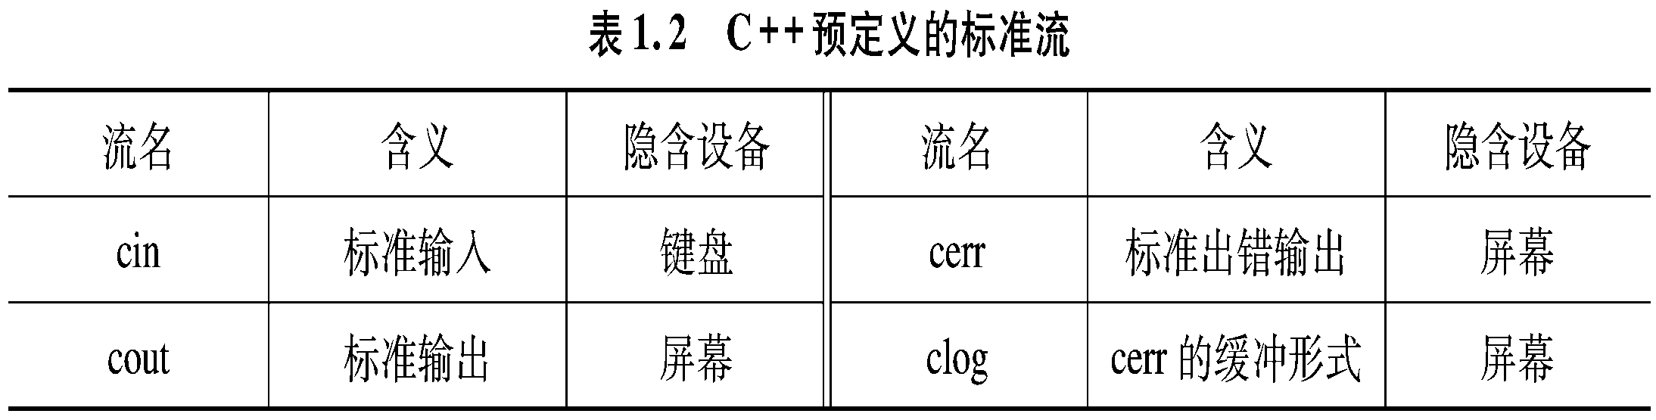

Slide 20
1. 用cout进行输出
格式：
cout <<表达式1[<<表达式2……]
功能：由左向右逐个计算表达式的值，将其插入到输出流cout中。
cout 必须与输出运算符<<一起使用，每个<<后跟一个表达式，<<运算符的结合方向是从左向右，所以各个表达式的值按从左到右的顺序插入到输出流中。

Slide 21
for ( k = 1; k < =3; k++)
cout<<"k="<< k<<endl;
endl是C++输出流的常数，在头文件iostream中定义，代表让光标换行。在C++中也可以用”\n”控制光标换行。所以输出语句也可写成：
cout<< “k=“<< k<<“\n”

Slide 22
输出结果为
k=1
k=2
k=3
注意：每输出一项要用一个“<<”符号。不能写成“cout << a,b,c,”A”;”形式。

Slide 23
用cout和“<<”可以输出任何类型的数据，如：
float a = 3.45;
int b = 5;
char c = ‘A’;
cout << “a = ” << “ , ” << “b = ” << “ , ” << “c = ” << c << endl;
输出结果为：
a = 3.45 , b = 5 , c = A

Slide 24
可以看到输出时并未指定数据的类型（如浮点型、整型等），系统会自动按数据的类型进行输出。这比用printf函数方便，在printf函数中要指定输出格式符（如%d,%f,%c等）。

Slide 25
如果要指定输出所占的列数，可以用控制符setw设置（注意：若使用setw，必须包含头文件iomanip.h），例如setw(5)的作用是为其后面一个输出项留5列，如输出项的长度不足5列，则数据向右对齐，若超过5列，则按实际长度输出。

Slide 26
如将上面的输出语句改为
cout << “a = ” << setw(6) << a << endl << “b = ” << setw(6) << b << endl << “c = ” << setw(6) << c << endl;
输出结果为：
a = 3.45
b = 5
c = A

Slide 27
小数点后保留两位
setprecision(2) 有效位里两位
setiosflags(ios::fixed)<< setprecision(2)
设置(ios::fixed)，固定小数点后保留两位

Slide 28
在C++中将数据送到输出流称为“插入”（inserting）或“放到”（putting）。“<<”常称为“插入运算符”。

Slide 29
2. 用cin进行输入
格式：
cin>>变量1 [>>变量2 ……]
>>是C++的提取运算符，表示从标准输入设备取得数据，赋予其后的变量。
从键盘输入数值数据时，两个数据之间用空格分隔或用回车分隔。

Slide 30
int a; float b;
cin>>a>>b;
从键盘输入
20 32.45 <回车>

Slide 31
例1.5 cin和cout的使用
#include <iostream>
using namespace std;
int main( )
{cout<<"please enter your name and age:"<<endl;
char name[10];
int age;
cin>>name;
cin>>age;
cout<<"your name is "<<name<<endl;
cout<<"your age is "<< age<<endl;
return 0;
}

Slide 32
C++为输入输出提供了格式控制，如：dec（用十进制形式），hex（用十六进制形式），oct（用八进制形式）。
uppercase 十六进制时大写（A~F）
nouppercase十六进制时大写（a~f）

Slide 33
1.3.2用const定义常变量
#define PI 3.14159
实际上，只是在预编译时进行字符置换，把程序中出现的字符串PI全部置换为3.14159。在预编译之后，程序中不再有PI这个标识符。

Slide 34
PI不是变量，没有类型，不占用存储单元，而且容易出错。
int a = 1, b = 2;
#define PI 3.14159
#define R a + b
cout << PI * R * R << endl;
输出的并不是3.14159 * (a + b) * (a + b)，而是 3.14159 * a + b * a + b。程序因此而出错。

Slide 35
格式：
const 类型 变量名 = 常数
例：const float PI= 3.14159;

Slide 36
1.3.3函数原型声明
C++规定，如果函数调用在函数定义之前，要求在调用之前声明该函数的原型。
格式：函数类型 函数名（形参表）;
形参表中形参可以只写类型。
例： int max ( int x , int y );
或 int max( int , int );
其实C++编译时，只检查参数的数据类型。

Slide 37
1.3.4函数的重载
在前面的程序中用到了插入运算符“<<”和提取运算符“>>”。这两个运算符本来是C和C++位运算中的左移运算符和右移运算符，现在C++又把它作为输入输出运算符。即允许一个运算符用于不同场合，有不同的含义，这就叫运算符的“重载”（overloading），即重新赋予它新的含义，其实就是“一物多用”。

Slide 38
C++允许在同一个域中用一个函数名定义多个函数，这些函数的参数个数、参数类型不相同。用一个函数名实现不同的功能，就是函数的重载。
例1.6 设计程序计算三个数中的大数

Slide 39
#include <iostream>
using namespace std;
int max(int a,int b,int c) //求3个整数中的最大者
{
if (b>a) a=b;
if (c>a) a=c;
return a;
}
float max(float a,float b, float c) //求3个实数中的最大者
{
if (b>a) a=b;
if (c>a) a=c;
return a;
}
long max(long a,long b,long c) //求3个长整数中的最大者
{
if (b>a) a=b;
if (c>a) a=c;
return a;
}

Slide 40
int main( )
{
int a,b,c; float d,e,f; long g,h,i;
cin>>a>>b>>c;
cin>>d>>e>>f;
cin>>g>>h>>i;
int m;
m= max(a,b,c); //函数值为整型
cout <<"max_i="<<m<<endl;
float n;
n=max(d,e,f); //函数值为实型
cout<<"max_f="<<n<<endl;
long int p;
p=max(g,h,i); //函数值为长整型
cout<<"max_l="<<p<<endl;
return 0;
}

Slide 41
例1.7 用一个函数求2个整数或3个整数中的最大值。
下面的例子说明用函数重载设计参数个数不同的函数，用一个函数名求两个整数或三个整数中的最大数。
#include <iostream>
using namespace std;
int max(int a,int b,int c) //求3个整数中的最大者
{if (b>a) a=b;
if (c>a) a=c;
return a;
}

Slide 42
int max(int a, int b) //求两个整数中的最大者
{if (a>b) return a;
else return b;
}
int main( )
{int a=7,b=-4,c=9;
cout<<max(a,b,c)<<endl; //输出3个整数中的最大者
cout<<max(a,b)<<endl; //输出两个整数中的最大者
return 0;
}

Slide 43
注意：不允许函数参数个数、参数类型都相同，只是函数返回值不同。因为系统无法从调用形式上判断调用与哪个函数相匹配。

Slide 44
1.3.5函数模板
如果两个函数的参数个数相同，函数的行为相同（做同样的事），只是函数和参数的数据类型不同，如果用函数重载的话，编写的函数代码是相同的，为了节省时间，C++提供了函数模板功能。
格式：
template typename 标识符[, typename 标识符, … … ]
函数定义（函数的类型和参数的类型用声明的标识符表示）

Slide 45
template 是关键字，含义是模板
typename 是关键字，表示其后的标识符代表类型参数，调用时根据实参的类型确定形参的类型。
所谓函数模板，是建立一个通用函数，不指定函数类型和参数类型，而用一个虚拟的类型表示。在调用函数时，用实参的类型取代模板中的虚拟类型。

Slide 46
例1.8 为计算两个数中的大数定义函数模板
#include <iostream>
using namespace std;
template <typename T>
T max(T a,T b,T c) //用虚拟类型T表示类型
{if(b>a) a=b;
if(c>a) a=c;
return a;
}

Slide 47
int main()
{
int i1=8,i2=5,i3=6,i;
double d1=56.9,d2=90.765,d3=43.1,d;
long g1=67843,g2=-456,g3=78123,g;
i=max(i1,i2,i3);
d=max(d1,d2,d3);
g=max(g1,g2,g3);
cout<<"i_max="<<i<<endl;
cout<<"d_max="<<d<<endl;
cout<<"g_max="<<g<<endl;
return 0;
}

Slide 48
从程序中看到，此问题用函数模板比用函数重载更方便。注意，函数模板只适用于函数参数的个数相同而类型不同，并且函数体相同的情况，如果函数的参数个数不同，则不能用函数模板。

Slide 49
1.3.6有默认参数的函数
C++允许为函数的参数设置默认值，这时调用函数时，如果没有实参，就以默认值作为实参值。
格式：
形参类型 形参变量名 = 常数
功能：调用函数时，如果没有实参，就以常数作为该形参的值;如果有实参，仍以实参的值作为该形参的值。
注意：有默认值的形参必须放在形参表的右边，不允许无默认参数值和有默认参数值的形参交错排列。

Slide 50
例：编写计算圆柱体体积函数
float volume ( float h, float r = 12.5)
调用可以采用以下任何一种形式：
volume( 45.6);
volume( 32.5, 10.5);
函数参数结合从左到右，用第一种方式调用时，只有一个实参，圆半径的值取默认值12.5，用第二种方式调用时，有两个实参，圆半径的值取实参的值10.5。

Slide 51
注意：
一、如果用函数原型声明，只要在函数原型声明中定义形参的默认值即可。
二、一个函数名不能同时用于重载函数和带默认形参值的函数。当调用函数时，如少写一个参数，系统无法判断是利用重载函数还是利用带默认参数值的函数，出现二义性。

Slide 52
例如将例1.7中的第三行改为
int max (int a, int b, int c = 100);
此时 max是重载函数，又带默认参数值，如果出现max( 5, 23)形式的调用，编译系统无法断定调用哪个函数，于是发出编译出错的信息。

Slide 53
1.3.7变量的引用
C++提供了为变量取别名的功能，这就是变量的引用。
格式： 类型 &变量1 = 变量2
变量2是在此之前已经定义过的变量，且与变量1的类型相同。这里为变量2定义一个别名变量1，在程序里变量1和变量2 就是同一个变量。
注意：两个变量不能用同一个别名。

Slide 54
例：int a = 3 ,b =4;
int &c = a; // c是a 的别名
int &c = b; // 错误的用法
一个变量可以有多个别名
例：int a = 3;
int &b= a;
int &c= b;
变量a 有两个别名b和c。

Slide 55
#include <iostream>
using namespace std;
int main( )
{
int a=10;
int &b=a; //声明b是a的引用
a=a*a; //a的值变化了，b的值也应一起变化
cout<<a<<" "<<b<<endl;
b=b/5; //b的值变化了，a的值也应一起变化
cout<<b<<" "<<a<<endl;
return 0;
}

Slide 56
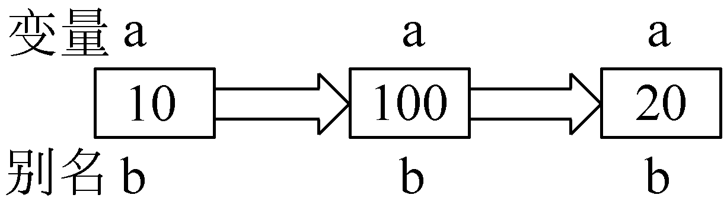
图1.1
程序运行结果如下：
100
20 20

Slide 57
关于引用的简单说明
（1）引用并不是一种独立的数据类型，它必须与某一种类型的数据相联系。声明引用时必须指定它代表的是哪个变量，即对它初始化。
int &b = a; //正确，指定b是整型变量a的别名
int &b; //错误，没有指定b代表哪个变量
float a; //错误，声明b是一个整型变量的别名，
int &b = a; //而a不是整型变量
注意：不要把声明语句“int &b=a;”理解为“将变量a的值赋给引用b”，它的作用是使b成为a的引用，即a的别名

Slide 58
（2）引用与其所代表的变量共享同一内存单元，系统并不为引用另外分配存储空间。实际上，编译系统使引用和其代表的变量具有相同的地址。
int a = 3;
int &b = a;
cout << &a << " " << &b << endl;

Slide 59
（3）当&a的前面有类型符时（如int &a），它必然是对引用的声明；如果前面没有类型符（如p = &a），此时的&是取地址运算符。

Slide 60
（4）对引用的初始化，可以用一个变量名，也可以用一个引用。
int a = 3; //定义a是整型变量
int &b = a; //声明b是整型变量的别名
int &c = b; //声明c是整型引用b的别名

Slide 61
（5）引用在初始化后不能再被重新声明为另一变量的别名。
int a = 3, b = 4; //定义a和b是整型变量
int &c = a; //声明c是整型变量a的别名
c = &b;
//企图使c改变成为整型变量b的别名，错误
int &c = b;
//企图重新声明c为整型变量b的别名，错误

Slide 62
将引用作为函数参数
C++除了可以用普通变量、指针变量做形参外，还可以用引用变量做形参。
（1）用普通变量做形参
这时传递的是实参的值，在函数内形参与实参是两个不同的内存单元，对形参的修改不会影响实参的值。

Slide 63
例1.10无法实现两个变量的值互换的程序
#include <iostream>
using namespace std;
void swap(int a,int b)
{
int temp;
temp=a;
a=b;
b=temp; // 实现a和b的值互换
}

Slide 64
int main( )
{
int i=3,j=5;
swap(i,j);
cout<<i<<","<<j<<endl; // i和j的值未互换
return 0;
}

Slide 65
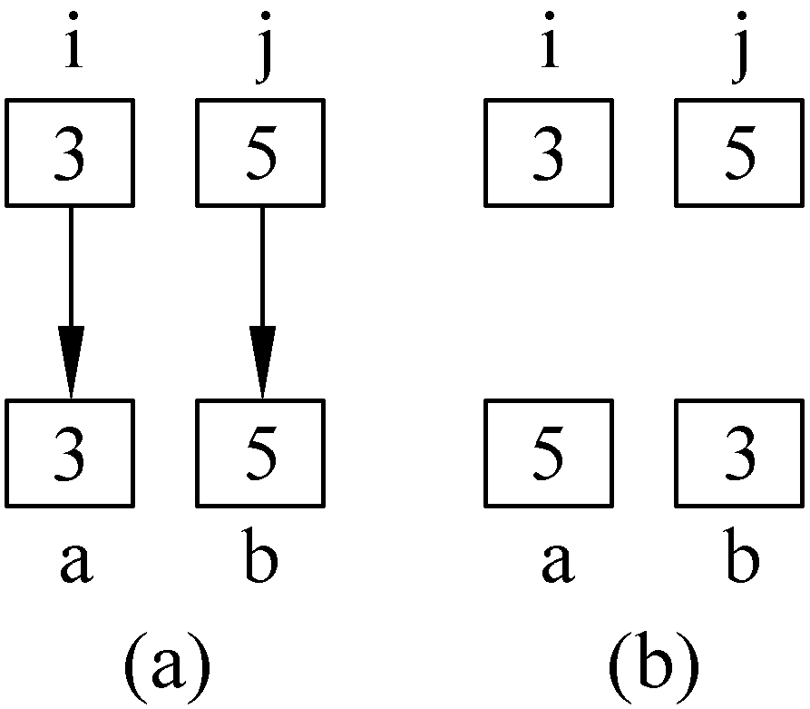
图1.2

Slide 66
（2）用指针变量做形参
C语言还允许用指针变量做形参，这时传递的是实参变量的地址（指针），在函数内利用这个指针访问实参变量。

Slide 67
例1.11 用指针变量做形参，实现两个变量值的交换。
#include <iostream>
using namespace std;
void swap(int *p1,int *p2)
{int temp;
temp=*p1;
*p1= *p2;
*p2=temp;
}

Slide 68
int main( )
{int i=3,j=5;
swap(&i,&j);
cout<<i<<","<<j<<endl;
return 0;
}

Slide 69
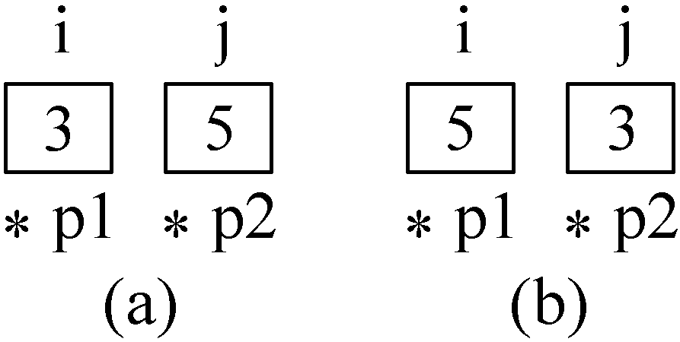
图1.3

Slide 70
（3）用引用变量做形参
用指针变量做形参，它将实参变量的地址传递给形参，在函数内用“*指针变量”的方式访问实参变量。我们知道引用变量是变量的别名，在调用函数时，用引用变量做的形参就成了实参变量的别名，在函数中用的形参名就是实参的别名，这样比用指针变量更直观、更方便。

Slide 71
例1.12利用引用变量实现两个变量值的交换
#include <iostream>
using namespace std;
void swap(int &a,int &b)
{int temp;
temp=a;
a=b;
b=temp;
}

Slide 72
int main( )
{
int i=3,j=5;
swap(i,j);
cout<<"i="<<i<<" "<<"j="<<j<<endl;
return 0;
}

Slide 73
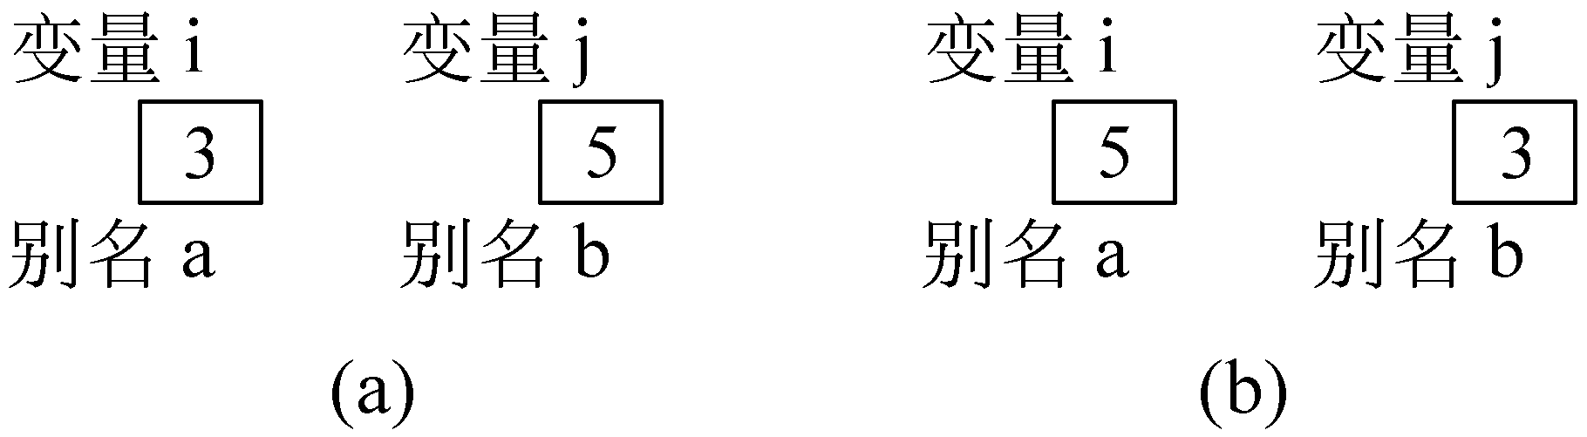
图1.4

Slide 74
对引用的进一步说明
（1）引用变量都具有非void类型
（2）不能建立引用的数组
（3）可以建立常引用变量，不允许修改常引用变量的值
例： int i ;
const int &a = i;
a = 3; // 错误的用法
i = 8; // i 不是常变量，可以修改

Slide 75
（4）可以建立指针变量的引用变量
例：int i;
int *p = & i;
int * &pt = p; // pt是p的别名变量，同时
// 也是指针变量

Slide 76
1.3.8内置函数
C++ 提供了一种机制，在编译时，将所调用的函数的代码嵌入到调用函数代码中，在执行函数时省去了调用环节，提高了函数的执行速度。这种机制称为内置函数，有的书称内联函数。
格式：
inline 函数类型 函数名(形参表)
{ 函数体 }
inline 是C++的关键字，在编译时，编译程序会把这个函数嵌入到调用函数的函数体中
调用格式： 函数名（实参表）

Slide 77
例1.13计算三个整数中的大数
#include <iostream>
using namespace std;
inline int max(int a,int b,int c) // 这是一个内置函数，
{ // 求3个整数中的最大者
if (b>a) a=b;
if (c>a) a=c;
return a;
}
int main( )
{
int i=7,j=10,k=25,m;
m=max(i,j,k);
cout<<"max="<<m<<endl;
return 0;
}

Slide 78
由于在定义函数时指定它是内置函数，因此编译系统在遇到函数调用max( i,j,k ) 时就用max函数体的代码代替max( i,j,k ) ，同时用实参代替形参。调用语句m= max( i,j,k ) 就被置换成：
{ a=i ; b = j ; c= k;
if ( b>a) a=b;
if ( c>a) a=c;
m=a;
}

Slide 79
例1.15用内置函数计算平方根
#include <iostream>
using namespace std;
inline int power(int x) //定义内置函数
{return x*x;}
int main()
{cout<<power(2)<<endl;
cout<<power(1+1)<<endl;
return 0;
}

Slide 80
编译程序遇见内置函数power时，先求出函数的实参值（1+1=2），然后用power函数体代替函数调用，调用语句变成：
{ cout<<2*2<<endl;
cout<<2*2<<endl;
}
运行结果是
4
4

Slide 81
使用内置函数可以节省程序的运行时间，但增加了目标程序的长度。所以在使用时要衡量时间和空间的得失。

Slide 82
1.3.9作用域运算符
并不是所有的变量在程序运行的时时刻刻都是可见的。有的变量在整个程序运行期间都是可见的，称它们为全局变量；有的变量只能在一个函数中可知，被称为局部变量。
每个变量都有其有效的作用域，程序只能在变量的有效的作用域内使用变量，不能直接使用其他域中的变量。

Slide 83
程序的内存区域
程序的内存空间
代码区
程序中各个函数的代码
全局数据区
程序中全局数据和静态数据
堆区
程序中的动态数据
栈区
程序中各函数内的数据

Slide 84
例1.16局部变量和全局变量同名
#include <iostream>
using namespace std;
float a=13.5;
int main( )
{
int a=5;
cout<<a<<endl;
return 0;
}

Slide 85
程序中有两个变量a，一个是全局变量，另一个是main函数的局部变量，根据局部变量会屏蔽同名的全局变量规则，在函数中出现的变量a是局部变量，因此输出的值是5，而不是13.5，为了在函数中访问全局变量C++提供了作用域运算符 :: ，可以用来指定要访问的作用域，可以把main函数改写成

Slide 86
#include <iostream>
using namespace std;
float a=13.5;
int main( )
{
int a=5;
cout<<a<<endl;
cout<<::a<<endl;
return 0;
}
::a表示全局变量a。注意不能用::访问局部变量。

Slide 87
1.3.10字符串变量
C++提供了字符串类类型string，实际上它不是C++的基本类型，它是在C++标准库中声明的一个字符串类，程序可以用它定义对象。
1.定义字符串变量
格式： string 变量名表;
可以在定义变量时用字符串常量为变量赋初值：
string 变量名 = 字符串常量
注意：如用字符串变量，在程序开始要用包含语句把C++标准库的string头文件包含进来。

Slide 88
2.对字符串操作
① 对字符串变量赋值
字符串变量= 字符串表达式
例： string st1,st2;
st1 = “张三“;
st2 = st1;

Slide 89
② 访问字符串中的字符
C++允许把字符串作为字符数组，第一个字符的下标是0，第二个字符的下标是1，以此类推。
例：string w = “ then”;
w[2] = ‘a’;
结果字符串w变成 than

Slide 90
③输入输出字符串
格式：cin >> 字符串变量
cout << 字符串变量

Slide 91
④字符串连接运算
格式：字符串1 + 字符串2
功能：把连接运算符两端的字符连接成一个字符串。表达式中可以用字符串常量也可以用字符串变量。
例：string st1=“C++”;
string st2=“Language”;
st1 = st1 + st2 ;
结果是 C++Language

Slide 92
⑤字符串的比较运算
可以用关系运算符>、>=、==、!=、<、<=对两个字符串同一位置的字符进行比较，根据ASCII码值判定字符的大小。
例：”china” > “chinese”
运算结果是假。

Slide 93
1.3.11动态分配/撤销内存的运算符new和delete
分配内存运算
new 类型 [ （初值）]
类型是决定分配空间尺寸的关键元素，如果运算结果正确，它的值是分配内存空间的起始地址，否则返回NULL。
例：int *a =new int ;
int *b =new int( 100);
char *ch = new char[10];
int * q = new int [5][4];
float * p = new float(3.14159);

Slide 94
归还动态内存运算
delete[] 指针变量
[] 代表数组，如果不是数组可以省略[]。
运算功能：撤销指针变量所指的动态内存空间，指针变量的数据类型决定了空间尺寸的大小。
例：char *p=new char[10];
… …
delete [ ] p;

Slide 95
例1.18用动态内存存放结构体变量
#include <iostream>
#include <string>
using namespace std;
struct student
{
char name [10];
int num;
char sex;
};

Slide 96
int main ( )
{student *p;
p=new student;
strcpy(p->name,"Wang Fun");
p->num=10123;
p->sex='M';
cout<<p->name<<" "<<p->num<<" "<<p->sex<<endl;
delete p;
return 0;
}

Slide 97
先声明了一个结构体类型student，定义一个指向它的指针变量p，用new开辟一个空间存放一个student类型变量。
如果无法正常分配内存，运算会返回一个空指针NULL，程序可以设计判断结构，根据判断结果决定怎样操作。
注意不要混合使用new、delete、malloc、free。要正确搭配，不要用new分配内存后，又用free释放内存。

Slide 98
1.4 C++程序的编写和实现
1. 用C++语言编写程序
2. 对源程序进行编译
3. 将目标文件连接
4. 运行程序
5. 分析运行结果

Slide 99
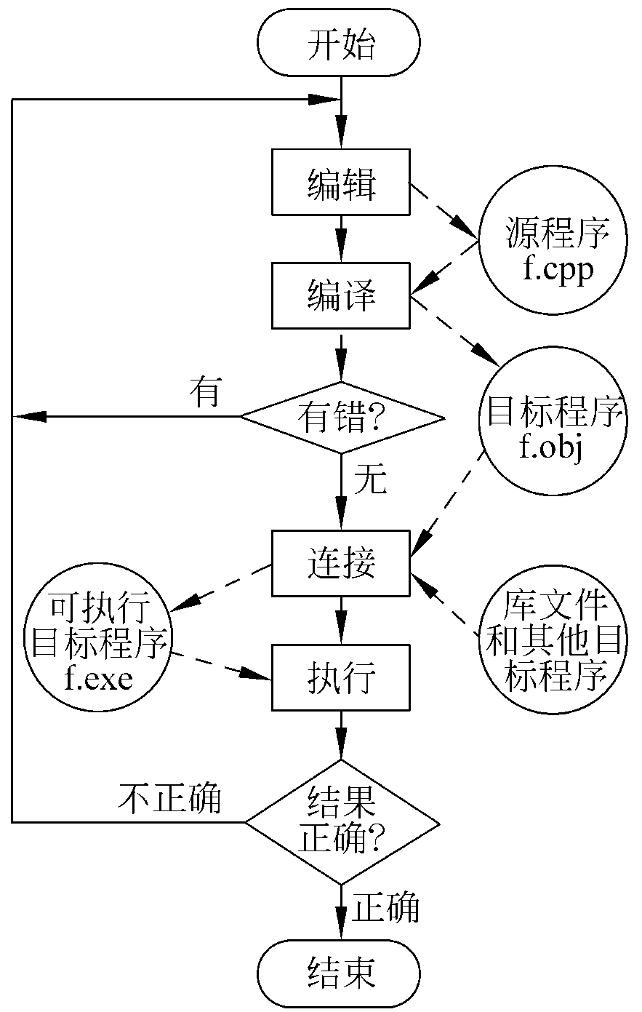

Slide 100
课后习题
5、分析程序运行结果
#include <iostream>
using namespace std;
int main( )
{
cout<<" This "<<" is ";
cout<<" a "<<" C++ ";
cout<<"program. " << endl;
return 0;
}

Slide 101
输出的结果为
ThisisaC++program.

Slide 102
6、分析下面程序运行的结果。
#include <iostream>
using namespace std;
int main( )
{
int a,b,c;
a=10;
b=23;
c=a+b;
cout<<" a+b=";
cout<<c;
cout<<endl;
return 0;
}

Slide 103
前两个cout语句在输出数据后不换行，第3个cout语句输出一个换行，因此输出的结果为
a+b=33

Slide 104
7、分析下面程序运行的结果。请先阅读程序写出程序运行时应输出的结果，然后上机运行程序，验证自己分析的结果是否正确。

Slide 105
#include <iostream>
using namespace std;
int main( )
{
int a,b,c;
int f(int x,int y,int z);
cin>>a>>b>>c;
c=f(a,b,c);
cout<<c<<endl;
return 0;
}
int f(int x,int y,int z)
{
int m;
if (x<y) m=x;
else m=y;
if (z<m) m=z;
return(m);
}

Slide 106
程序的作用是：输入3个整数，然后输出其中值最小的数。在主函数中输入3个整数，然后调用f函数，在f函数中实现找最小的整数，用if语句比较两个数，将小者存放在变量m中，经过两个if语句的比较，m中存放的是3个整数中最小的数。运行情况如下：
1 5 3↙ (输入3个整数)
1 (输出其中最小的数)

Slide 107
8、在你所用的C++系统上，输入以下程序，进行编译，观察编译情况，如果有错误，请修改程序，再进行编译，直到没有错误，然后进行连接和运行，分析运行结果。
int main( );
{
int a,b;
c=a+b;
cout >>" a+b=" >> a+b;
}

Slide 108
#include <iostream>
using namespace std;
int main( )
{
int a,b,c;
cin>>a>>b;
c=a+b;
cout<<"a+b="<<a+b<<endl;
return 0;
}

Slide 109
运行时屏幕显示如下：
5 9↙
a+b=14

Slide 110
9、输入以下程序，进行编译，观察编译情况，如果有错误，请修改程序，再进行编译，直到没有错误，然后进行连接和运行，分析运行结果。

Slide 111
#include <iostream>
using namespace std;
int main( )
{
int a,b;
c=add(a,b)
cout<<"a+b="<<c<<endl;
return 0;
}
int add(int x,int y);
{
z=x+y;
retrun(z);
}

Slide 112
#include <iostream>
using namespace std;
int main( )
{
int add(int x,int y);
int a,b,c;
cin >> a >> b;
c=add(a,b);
cout <<" a+b=" << c <<endl;
return 0;
}
int add(int x,int y)
{
int z;
z=x+y;
return(z);
}

Slide 113
运行情况如下：
5 8↙
13

Slide 114
10、输入以下程序，编译并运行，分析运行结果。
#include <iostream>
using namespace std;
int main( )
{
void sort(int x,int y,int z);
int x,y,z;
cin >> x >> y >> z;
sort(x,y,z);
return 0;
}

Slide 115
void sort(int x, int y, int z)
{
int temp;
if (x>y)
{
temp=x;
x=y;
y=temp;
}
if(z<x)
cout << z << ',' << x << ',' << y << endl;
else if (z<y)
cout << x <<',' << z << ',' << y << endl;
else
cout << x << ',' << y << ',' << z << endl;
}

Slide 116
按题目要求分别输入以下几组数据，运行结果如下：
① 3 6 10↙
3，6，10
② 6 3 10↙
3，6，10
③ 10 6 3↙
3，6，10
④ 10，6，3↙
-858993460，-858993460，10

Slide 117
11、求2个或3个正整数中的最大数，用带有默认参数的函数实现。
#include<iostream>
using namespace std;
int main()
{
int max(int a, int b, int c=0);
int x, y, z;
char c;
while(scanf("%d%d%c", &x, &y, &c)!=EOF)
{
if(c == '\n')
cout<<"max(x, y) = "<<max(x, y)<<endl;
else
{
cin>>z;
cout<<"max(x, y, z) = "<<max(x, y, z)<<endl;
}
}
return 0;
}

Slide 118
int max(int a,int b,int c=0)
{
if(b>a)
a=b;
if(c>a)
a=c;
return a;
}
运行情况如下：
13 5 76↙
max(a,b,c)=76 （从3个数中找最大者）
13 5
max(a,b)=13 （从前2个数中找最大者）

Slide 119
12、输入两个整数，将它们按由大到小的顺序输出。要求使用变量的引用。
#include<iostream>
using namespace std;
int main( )
{
void change(int &,int &);
int a,b;
cin>>a>>b;
if(a<b)
change(a,b); //如果a<b，使a和b的值互换
cout<<"max="<<a<<" min="<<b<<endl;
return 0;
}

Slide 120
void change(int &r1,int &r2)
//函数的作用是使r1与r2互换
{
int temp;
temp=r1;
r1=r2;
r2=temp;
}
运行情况如下：
12 67↙
max=67 min=12

Slide 121
13、对3个变量按由小到大顺序排序，要求使用变量的引用。
#include <iostream>
using namespace std;
int main( )
{
void sort(int &,int &,int &);
int a,b,c,a1,b1,c1;
cout<<" Please enter 3 integers:";
cin>>a>>b>>c;
a1=a;b1=b;c1=c;
sort(a1,b1,c1);
cout<<a<<" "<<b<<" "<<c<<" in sorted order is ";
cout<<a1<<" "<<b1<<" "<<c1<<endl;
return 0;
}

Slide 122
void sort(int &i,int &j,int &k)
{
void change(int &,int &);
if (i>j) change(i, j);
if (i>k) change(i, k);
if (j>k) change(j, k);
}
void change(int &x,int &y)
{
int temp;
temp=x;
x=y;
y=temp;
}

Slide 123
运行情况如下：
Please enter 3 integers:23 67 -55↙
23 67 –55 in sorted order is –55 23 67

Slide 124
14、编一程序,将两个字符串连接起来,结果取代第一个字符串。要求用string方法。
#include <iostream>
#include <string>
using namespace std;
int main( )
{
string s1= " week ", s2= " end ";
cout << " s1= " << s1 << endl;
cout << "s2=" << s2 << endl;
s1=s1+s2;
cout<<" The new string is: "<<s1<<endl;
return 0;
}

Slide 125
运行情况如下：
s1=week
s2=end
The new string is: weekend

Slide 126
15、输入一个字符串，把其中的字符按逆序输出。如输入LIGHT，输出THGIL。要求用string方法。

Slide 127
#include <iostream>
#include <string>
using namespace std;
int main( )
{
string str;
int i,n;
char temp;
cin>>str;
n=str.size( );
for(i=0;i<n/2;i++)
{
temp=str[i];
str[i]=str[n-i-1];
str[n-i-1]=temp;
}
cout << str << endl;
return 0;
}

Slide 128
运行情况如下：
LIGHT↙
THGIL

Slide 129
16、有5个字符串，要求将它们按由小到大的顺序排列，用string方法。
#include <iostream>
#include <string>
using namespace std;
void sort(string s[ ])
{
int i, j;
string t;
for(j = 0; j < 5; j++)
for(i = 0; i < 5-j; i++)
if(s[i] > s[i+1])
{
t=s[i];
s[i]=s[i+1];
s[i+1]=t;
}
}

Slide 130
int main( )
{
string str[5];
for(i = 0; i < 5; i++)
cin>>str[i];
sort(str);
for(i = 0; i < 5; i++)
cout<<str[i]<<" ";
cout<<endl;
return 0;
}

Slide 131
运行结果如下：
C C++ PASCAL BASIC FORTRAN
BASIC C C++ FORTRAN PASCAL

Slide 132
17、编一个程序，用同一个函数名对n个数据进行从小到大排序，数据类型可以是整型、单精度型、双精度型。用重载函数实现。 使用函数模版实现。

Slide 133
#include <iostream>
#include <string>
using namespace std;
template <typename T >
void sort(T a[ ]) //函数模板，采用选择法排序
{int i, j, min;
T t;
for(i=0;i<5;i++)
{min=i;
for (j=i+1; j<5; j++)
if(a[min]>a[j]) min=j;
t=a[i]; a[i]=a[min]; a[min]=t;
}
cout<<" the sorted numbers : "<<endl;
for(i=0;i<5;i++)
cout<<a[i]<< " ";
cout<<endl<<endl;
}

Slide 134
int main( )
{ long a[5]={10100,-123567, 1198783,-165654, 3456};
int b[5]={1,9,0,23,-45};
float c[5]={2.4, 7.6, 5.5, 6.6, -2.3 };
sort(a);
sort(b);
sort(c);
return 0;
}

Slide 135
the sorted numbers :
-123567 -165654 10100 3456 1198783
the sorted numbers :
-45 0 1 9 23
the sorted numbers :
-2.3 2.4 5.5 6.6 7.6

